Slide 1

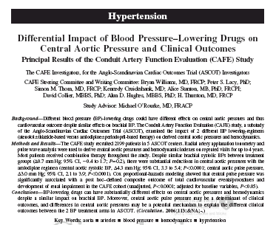
ASCOT CAFE* alvizsgálat
*Conduit Artery Function Evaluation
Anglo-Scandinavian Cardiac Outcomes Trial
Notes:
Az ASCOT tanulmány alvizsgáltát, a CAFE-t mutatjuk be.
Ez a vizsgálat a perifériás vérnyomáscsökkentés mellett a centrális vérnyomáscsökkentés jelentősége hívja fel a figyelmet.
Most először a NORVASC-ról bizonyosodott be, hogy nem csak a perifériás vérnyomást, hanem a centrális vérnyomást is jobban csökkenti, mint az atenolol-alapú kezelés, ezáltal előnyösebb a CV események megelőzésében.
A cikk 2006 februárjában jelent meg a Circulation c. újságban.
A cikk magyarra fordítható címe: Centrális arteriás nyomás funkcionális mérése
Ez utal arra, hogy a centrális vérnyomásértékek alapján következtetünk az erek állapotára, endothel funkciójára.

Slide 2

Mi volt az ASCOT CAFE vizsgálat célkitűzése?
Elsődleges cél:
különböző vérnyomáscsökkentő stratégiák hatásának vizsgálata a centrális artériás nyomásra (CAP)
Másodlagos cél:
a CAP és a centrális pulzusnyomás (PP) összefüggésének vizsgálata a CV események bekövetkeztére
Notes:
A CAFE –alvizsgálatnak kettős célkitűzése volt.
1.- egyrészt arra keresett választ, hogy az egyes vérnyomáscsökkentők azonos módon csökkentik-e a periférisás és a centrális vérnyomást. Összehasonlításra került az ASCOT –vizsgálatban alkalmazott két kezelési rezsim, vagyis a Norvasc-alapú kezelés és az atenolol alapú kezelés.
2. a másik kérdés az volt, hogy van-e jelentősége a CV esemény megelőzésében a centrális arteriás nyomás, centrális pulzusnyomás csökkenésének, vagyis magyarázható-e az ASCOT –vizsgálatban igazolt CV előny a perifériás vérnyomáscsökkentő hatás mellett a centrális vérnyomáscsökkentő hatással.

Slide 3
Miért fontos mindez?
a hipertónia kezelésében hagyományosan a diasztolés vérnyomás csökkentésére koncentráltunk
az utóbbi évtizedben felértékelődött a szisztolés vérnyomásérték jelentősége
most úgy tűnik, hogy a figyelem egyre inkább a puzusnyomás felé terelődik
Notes:
PULZUSNYOMÁS: szisztolés és a diasztolés vérnyomás közti különbség
Fiatal korban (átlag: 120/80Hgmm) ez alacsonyabb érték, mint idős korban (180/90 Hgmm).
Minél inkább „kinyíllik az olló” a vérnyomásértékek között, annál nagyobb a pulzusnyomás, annál rosszabb a beteg érrendszere, endothel funkciója.

Slide 4
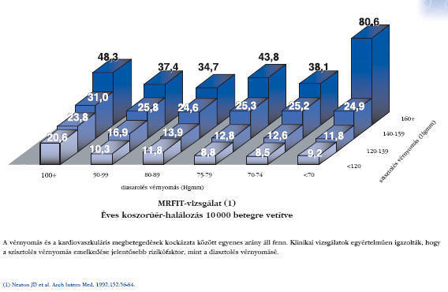
A magas szisztolés és az alacsony diasztolés vérnyomásérték
(magas pulzusnyomás) jelenti a legnagyobb kockázatot
Notes:
Már a MRFIT-vizsgálatban 1992-ben igazolódott, hogy a magas szisztolés és az alacsony diasztolés érték jelenti a legnagyobb kockázatot a beteg számára.
Amikor ezt a vizsgálatot végezték, akkor leginkább az emelkedett szisztolés vérnyomásérték jelentőségére hívták fel a figyelmet.
Mai értelmezésünk szerint ennek a vizsgálatnak az értelmezését tovább vive, azt mondhatjuk, hogy a magas pulzusnyomás jelenti a legnagyobb kockázatot.
Ez lesz a CAFE-vizsgálatban mérésre kerülő egyik paraméter.

Slide 5
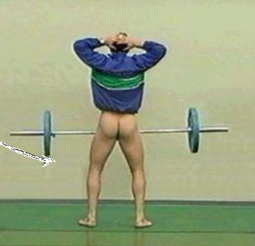
Mi az emelkedett pulzusnyomás (PP)?
MEREVSÉG = STIFFNESS
Notes:
Mi okozza az emelkedett pulzusnyomást?
Kissé szinonimaként a képhez, az erek „merevsége”. Ez angolul a stiffness, aminek igazán nincs jó magyar fordítása, a szakma is így használja.

Slide 6
Mi az artériás stiffness?

Slide 7
Stiffness és a vérnyomás kapcsolata
Szisztolés vérnyomás (SBP) növekszik a stiffness-szel
Diasztolés vérnyomás (DBP) csökken a stiffness-szel
A pulzusnyomás (PP) az artériás stiffness legfontosabb előrejelzője
Notes:
Az erek „merevségének” stiffnessének hatása van a vérnyomásra.
A szisztolés vérnyomásértékek emelkednek, mert merev csőben nagyobb a nyomás, mint tágulékony (elasztikus) erekben.
A diasztolés nyomás viszont csökken, mert a meszes erek nem képesek megfelelően összehúzódni.
Mindebből következik, hogy a pulzus nő az életkorral, az erek stiffnessének fokozódásával.

Slide 8
Stiffness és az artériás pulzushullám
Bal kamrából kiáramló vér felelős az artériás pulzushullámért
  a vér áramlása lassúbb (~20 cm/s)
  a pulzushullám terjedése gyorsabb (~5 m/s)
  az artériák merevsége meghatározza a pulzushullám terjedésének sajátosságait
  a pulzushullám terjedési sebessége fordítottan arányos az artériák merevségével
Notes:
A bal kamrából kiáramló vér áramlása az aortában lassúbb, mint a kilökődés során keletkezett pulzushullám terjedése.
Minél merevebb az aorta fala (érelmeszesedés), annál magasabb a PWV.
A 12 m/s feletti értéket egyértelműen kórosnak tartjuk, mivel kimutatták, hogy e határ felett a betegek túlélési aránya igen jelentősen romlik.
A pulzushullám lassú akkor, ha az érfal elasztikus, tágulékony, ekkor a hullám nem azonnal verődik vissza, hanem relatíve lassan.
A pulzushullám gyors akkor, ha az ér fala merev, mintegy visszapattan az érfalról.
Tehát a pulzushullámm terjedési sebességéből, a hullám alakjából következtetni lehet az érfal állapotára.

Slide 9
Stiffness hatásai
Nő a pulzusnyomás (stroke és a veseelégtenség prediktora)
Nő a myocardium munkája
Romlik a koszorúserek véráramlása
Notes:
Tehát ha az erek stiffness-e fokozódik (az ér merevszik), akkor
nő a pulzusnyomás
ez nagyobb terhet ró a myocardiumra, hiszen nagyobb erőt kell kifejtenie
ekkor diasztoléban romlik a koszorúserek vérellátása, oxigenizációja

Slide 10
Stiffness mérése
Nyomásváltozások/tágulékonyság mérése
Pulzushullám terjedési sebességének (PWV) mérése
Pulzushullám analízise
Notes:
Mérhetik a stiffness-t:
katéteres nyomásméréssel
a hullám direkt terjedési sebességének mérésével
vagy pulzushullám analízissel becsülhetik a centrális nyomást, következményesen az érfal állapotát. A CAFE-alvizsgálatban ezt mérték.

Slide 11
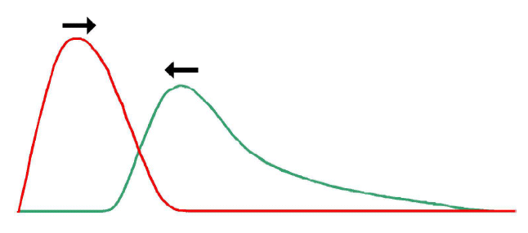
A visszaverődő hullám rárakódik a kezdeti hullámra
kiáramlás
visszaverődés
Notes:
Normál érben van egy, a kilökődéskor (piros) keletkező hullám, és egy visszaverődéskor (zöld) keletkező hullám.

Slide 12
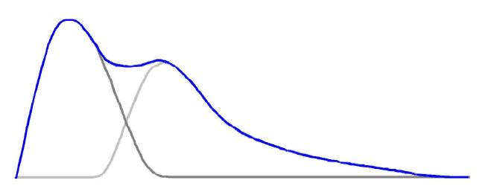
….ez meghatározza a hullám nagyságát (nyomását) és alakját
normális
pulzushullám
Notes:
A kilökődéskor és a visszaverődéskor keletkező hullám összegződik, és a kékkel jelölt hullámforma detektálható.

Slide 13
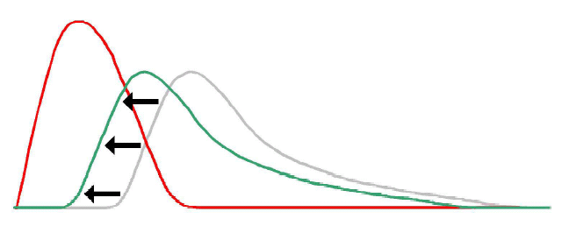
Merevebb artéria = gyorsabb visszaverődés
Notes:
Ha az ér merev, akkor a nyomás nő az aorta kezdeti szakaszán, és a hullám időtartama lerövidül. Ezzel együtt a merev aorta bifurkációtól visszaverődő hullám is előbb érkezik vissza. Így a hullám alakja megváltozik, magasabb és rövidebb ideig tartó hullám detektálható.

Slide 14
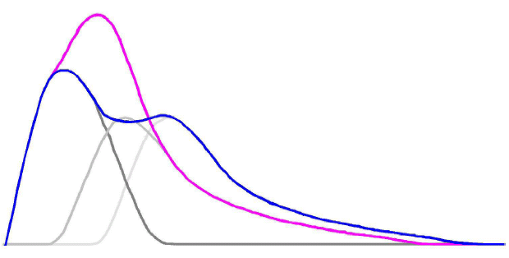
Az augmentáció (összeadódás) korábban jelentkezik
merev érfali
pulzushullám
normál
pulzushullám
Notes:
Vagyis merev érfal esetében (lila) illetve a normál érszakasz (kék) esetében mérhető hullám alakja között lényegi különbség lesz.

Slide 15
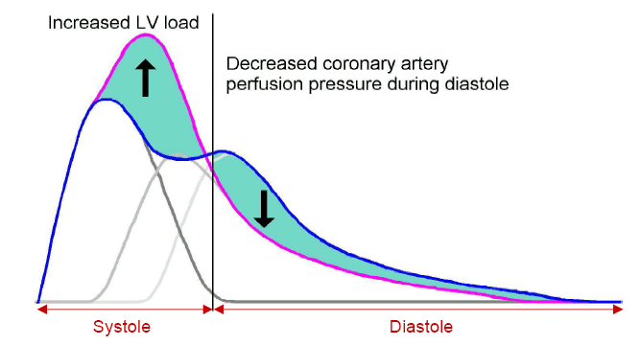
A stiffness hatása
Notes:
A hullám alakja úgy változik, hogy csúcsosabb lesz szisztoléban. Ez klinikailag a balkamrai nyomás (LV load) fokozódásának felel meg.
Ugyanakkor diasztoléban csökken a nyomás, vagyis a koszorúserek perfúziója romlik, alacsonyabb diasztolés nyomás mellett nem tudnak a coronariak telődni.

Slide 16
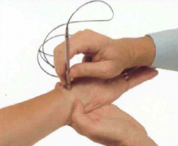
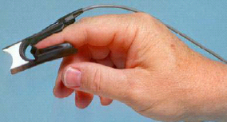
Pulzushullám analízise
2. Applanációs tonometria
1. Infravörös szenzorral az artéria áramlásának változásait érzékeli
Notes:
Az artériás tonometria módszere azon a tényen alapul, hogy amennyiben egy felületi artériát, amelyik egy alatta levő csonthoz közel helyezkedik el, részlegesen lelapítanak vagy egy lapos merev felületű tárggyal kisimítanak, és ebben az állapotban tartanak, a felületre így kifejtett erő az artériás nyomással arányos. Ezzel az összefüggéssel az artériás nyomás görbéje leszármaztatható, ami kalibrálás után teljesen folyamatos artériás nyomást ad. A tonométert általában a csuklóra helyezik és a radiális artéria nyomását mérik.

Slide 17
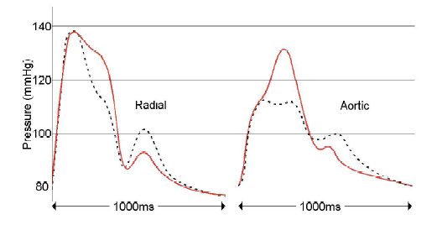
Pulzushullám analízise
radialis pulzushullámból aorta pulzushullámot becsülnek
Notes:
Itt látható a radiális pulzushullám, amiből következtetik az aorta pulzushullám alakját.

Slide 18
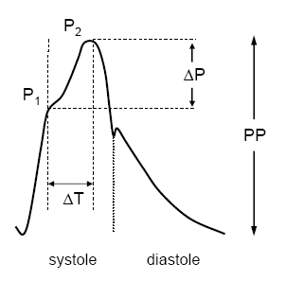
Pulzushullám analízise
Augmentációs index
AIx=(ΔP/PP) x 100
Minél magasabb, annál nagyobb a kisartériák ellenállása
Notes:
Az augmentációs index (továbbiakban AIx) alatt a pulzusgörbe első (P1), korai, (a szívösszehúzódás által keltett) és második (P2), késői, (az első, szívösszehúzódás keltette hullám reflexiója következtében megjelenő) systolés csúcsának amplitúdója közötti arányt értjük a pulzusnyomás (PP) százalékában kifejezve:
AIx (%) = (P2 - P1)/PP×100.
Az AIx elsősorban a kisartériák ellenállásáról ad információt. Minél magasabb az AIx százalékos értéke, annál magasabb az arteriolák (rezisztencia erek) ellenállása. A kisartériák perifériás ellenállását az endothel alapvetően befolyásolja. Endothel dysfunctio esetében csökken a nitrogén monoxid (NO) termelődésének mennyisége az endothelben, emiatt fokozódik az értónus, növekszik a perifériás ellenállás (továbbiakban TPR = Teljes Perifériás Rezisztencia).

Slide 19
Paraméterek jelentősége
AIx: az atherosclerosis korai szakaszában ad információt (endothel diszfunkció)
PWV: az atherosclerosis későbbi makrovaszkuláris fázisát méri
Notes:
A CAFE-alvizsgálatban augmentációs indexet (AIx) mértek, mely a korai érelváltozások meghatározására alkalmas. Minél magasabb, annál roszabb az ér állapota.

Slide 20
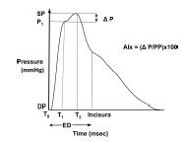
Hogyan mérik a CAP-ot?
Invazív módon, direkt katéterezéssel lehet pontosan mérni, ami a napi gyakorlatban nem kivitelezhető
Indirekt módon, applanációs tonométer (SphygmoCor) alkalmazásával a radiális pulzusgörbékből, pulzushullám analízissel becsülik a CAP értékét
a katéterrel mért, illetve az applanációs tonométerrel számolt CAP érték közötti különbség 1 Hgmm alatt van
Notes:
A CAP (centrális artériás nyomás) mérésére direkt és indirekt módszerek vannak.
Természetesen a mindennapi gyakorlatban nem lehet rutinszerűen katéterezést végezni centrális nyomás meghatározására.
Ezért az indirekt applanációs tonometriás módszert alkalmazzák. Ebben az esetben a radiális artéria felett detektált pulzushullám alakjából következtetnek (becsülik meg) az aortában keletkező pulzushullámra.
A gyakorlat azt mutatja, hogy a két meghatározás között 1 Hgmm-nél nincs nagyobb eltérés.
Így a SphygmoCor indirekt (vértelen) módon képes az aortában uralkodó nyomásra, következésképpen az érfal állapotára utalni.

Slide 21
Mi indokolta a vizsgálat elvégzését?
tudjuk, hogy a CV események várható bekövetkezte szoros összefüggésben van a CV rizikófaktorokkal
a rizikófaktorok közül a
      vérnyomás
      életkor, nem
      dohányzási szokás
      koleszterinszint a legfontosabb tényezők
a vérnyomásértékek meghatározása a napi gyakor-latban a perifériás vérnyomásmérést alkalmazzák
a CAP (centrális artériás nyomás) a szívre és a központi artériákra nehezedő nyomást határozza meg, emiatt pontosabb előrejelzője a CV rizikónak
Notes:
A CAFE –alvizsgálat megtervezésekor abból indultak ki, hogy a CV események a CV rizikófaktoroktól függnek.
A legfontosabb rizikófaktor a magasvérnyomás.
Ha a perifériás vérnyomást csökkentik, akkor csökken a CV rizikó is.
Az ASCOT-vizsgálatban azt tapasztalták, hogy nagyobb mértékű volt a CV események csökkenése, mint ami „csak” a perifériás vérnyomásérték csökkenésének mértékével magyarázható lenne.
A vizsgálatban arra kerestek választ, hogy melyik kezelési rezsim csökkenti jobban a CAP-ot, és ennek szerepe van
–e a CV események csökkenésében.

Slide 22
Hogyan viszonyul a CAP a perifériás vérnyomásértékhez?
fiatal embereknél a CAP sokkal alacsonyabb mint a perifériás érték, mert ekkor még az erek elasztikusabbak, és a visszavert hullám nagyrészét az erek elnyelik
időseknél a CV rizikófaktorok (pl. atherosclerosis) hatására bekövetkező érfalmerevség fokozódása miatt a CAP egyre kevésbé tér el a perifériás vérnyomásértéktől, mert az artériák egyre kevésbé képesek elnyelni a visszavert hullámokat
Notes:
A CAP fiatal (elasztikus érrendszerű) és idős (meszes érrendszerű) betegeknél különböző. A CAP és a perifériás vérnyomásérték arányából, valamint az Augmentációs indexből következtetni lehet az erek állapotára.

Slide 23
CAFE felépítése
2199 beteg
5 ASCOT centrumból
1 év elteltével kezdték a vizsgálatot, mikor már a betegek vérnyomásértéke stabilizálódott
applanációs tonometriás vizsgálatot 6 havonta végeztek
a betegek többsége vérnyomáscsökkentő kombinációt, lipid csökkentő szereket, aszpirint kapott
126 beteget
kizártak
2073 értékelhető
tonometriás adat
1042
NORVASC/perindopril
1031
atenolol/BFZ
1042 ITT elemzés
1038 teljesen befejezte
1031 ITT elemzés
1031 teljesen befejezte

Slide 24
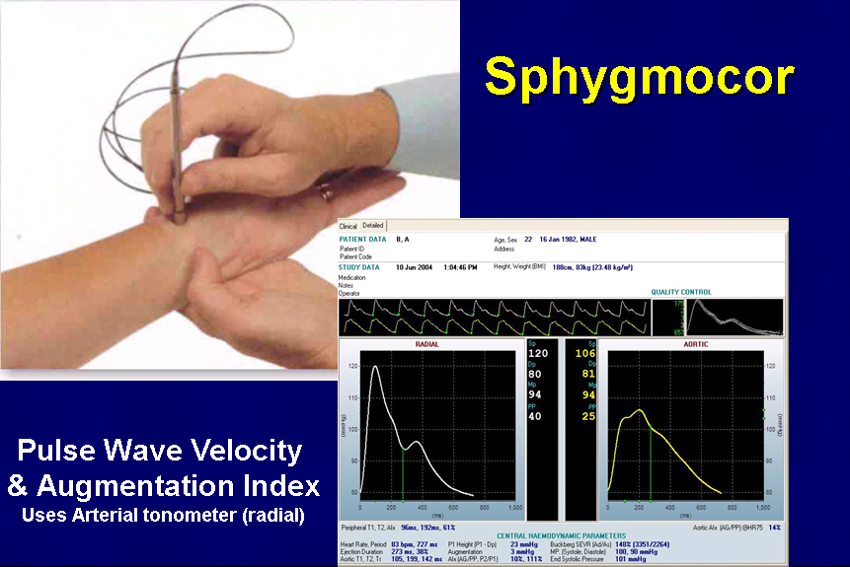
Vizsgáló módszer
Notes:
A bal oldali képen látszik az applanációs tonometria elvégzésének módszere, vagyis az, hogy az artéria radiálist leszorítják a csonthoz, az így keletkező hullámot detektálják. Ez a hullámgörbe látható a jobboldali kép bal oldalán (radialis jelzéssel). Ebből a hullámból becsüli a készülék (SphygmoCor) az aorta pulzusgörbét, ez láthatod a jobb oldali ábrán (aorta jelzéssel). Ezeket a hullámokat elemzik, és számítják ki belőle a CAP-ot és a PP-t, az AIx-et.

Slide 25
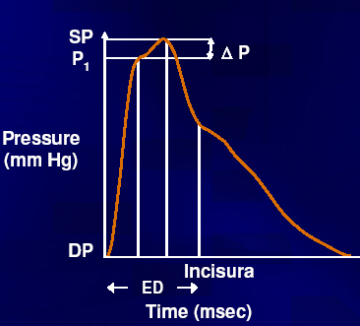
Mérési módszer
Radialis artériás pulzushullám mérése non-invazív applanációs tonometriával
AIx mérése az augmentáció (ΔP) és a pulzusnyomás (PP) hányadosából:
AIx=(ΔP/PP) x 100
Notes:
A vizsgálatban a CAP és a PP mérése mellett Augmentációs indexet (AIx) is számoltak.
Az AIx-et úgy számolják ki, hogy a pulzushullámgörbe szisztoléra eső szakaszán felvesznek két pontot (P1 korai és P2 késői) a köztük lévő különbség a Δ P.
Ha a Δ P-t elosztják a pulzusnyomással (PP) és a kapott értéket megszorozzák 100-val, akkor kiszámolható az Augmentációs index. (Minél magasabb, annál rosszabb az ér állapota. Ez egy korai endothel funkció károsodás mérésére alkalmas módszer.)

Slide 26
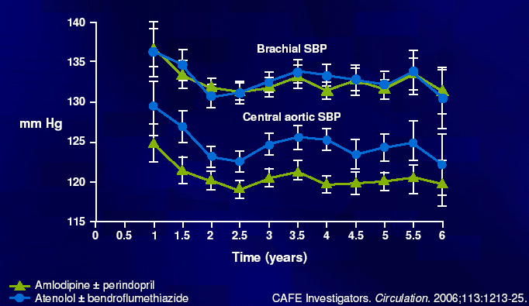
ASCOT CAFE alvizsgálat eredménye
Elsődleges végpont
NORVASC-alapú kezelés mellett alacsonyabb a centrális artériás nyomás az azonos perifériás vérnyomás ellenére
a centrális artériás nyomás (CAP)
4.3 Hgmm-rel alacsonyabb
centrális pulzusnyomást
(PP)
  3 Hgmm-rel jobban csökkent Norvasc alapú kezelés esetén
Notes:
EREDMÉNYEK:
Elsődleges cél a CAP és a PP meghatározása volt két vérnyomáscsökkentő rezsim között.
Igazolódott, hogy azonos perifériás vérnyomáscsökkentés mellett a centrális artériás nyomást 4,3 Hgmm-rel, a centrális diasztolés nyomást 1,3 Hgmm-rel jobban csökkent a NORVASC-alapú kezelés mellett, így a PP (pulzusnyomás) 3 Hgmm alacsonyabb volt a NORVASC alapú kezelés mellett.
Vagyis: nem elegendő, hogy egy vérnyomáscsökkentő jól csökkentse a perifériás vérnyomást, hanem csökkenteni kell tudnia a centrális nyomást is, ahhoz, hogy a CV eseményeket megelőzhesse.
A NORVASC tehát kitünően csökkenti a perifériás vérnyomást és a centrális vérnyomást is, ezzel magyarázható az ASCOT-vizsgálatban igazolt különbség a CV események bekövetkeztében.

Slide 27
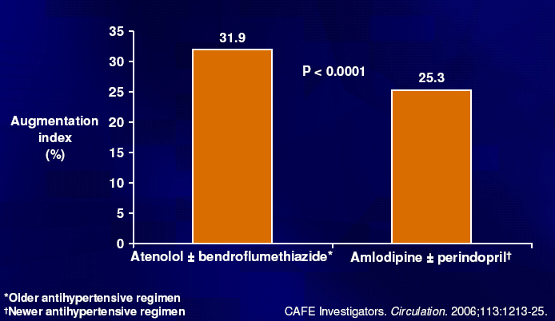
ASCOT CAFE alvizsgálat eredménye
Másodlagos végpont
AML-alapú kezelés mellett alacsonyabb AIx
regressziós analízist végeztek, azt találták, hogy a centrális pulzusnyomás csökkenésében észlelt különbség szignifikánsan korrelált a cardio-vascularis végpontokkal
a centrális pulzusnyomás csökkenése független meghatározója a CV eseményeknek
Notes:
Az ASCOT CAFE-alvizsgálatának másodlagos végpontja arra keresett választ, hogy kimutatható-e kapcsolat a CAP/PP és a CV események bekövetkezte között.
Ehhez a már korábban megbeszélt Augmentációs indexet (AIx) kellett kiszámítani.
Az analízis során azt találták, hogy a CAP, az AIx és a CV események bekövetkezte között összefüggés van, vagyis a CAP független előrejelzője (prediktora) a CV események bekövetkeztének.
Az a gyógyszer, amelyik jobban csökkenti a CAP-ot, az jobban csökkenti a CXV események várható bekövetkeztét.

Slide 28
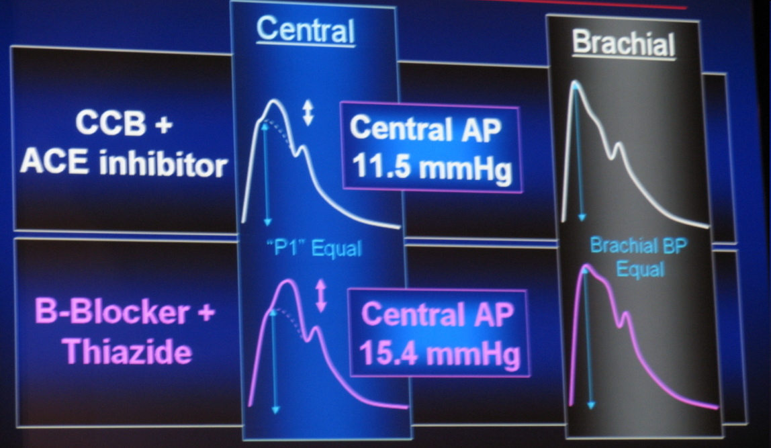
ASCOT CAFE:
A pulzushullám visszaverődése és az augmentációs index
Norvasc alapú kezelés szignifikánsan jobban csökkentette a CAP-ot,
kifejezettebb volt a hatása a centrális pulzusnyomásra (PP)
Notes:
Ezen a képen az AHA 2005 Kongresszuson fotózott, elsőként bemutatott eredmények láthatók.
Egyértelmű, hogy a Norvasc-alapú kezelés hatékonyabban csökkentette a CAP-ot, mint a béta-blokkoló –alapú kezelés.

Slide 29
Összefoglalás és következtetés
a CAFE tanulmány elsőként igazolta, hogy az
antihipertenzív szerek centrális vérnyomáscsökkentő hatékonysága jelentősen eltérő lehet a periférián észleltekhez képest
a CAFE vizsgálat kimutatta, hogy a perifériás mérések alábecsülték a CCB-k CAP-ra gyakorolt hatását
az ASCOT CAFE vizsgálatban a NORVASC alapú kezelés vérnyomáscsökkentő hatása kifejezettebb volt a centrális és a perifériás vérnyomások esetében
a NORVASC alapú kezelés esetén mért 4,3 Hgmm-es CAP különbség magyarázatul szolgálhat a két stratégia eltérő hatékonyságára CV prevencióban

Slide 30
Összefoglalás és következtetés
a centrális pulzusnyomás független előrejelzője a CV események bekövetkeztének
a CAFE vizsgálat eredményei megmagyarázzák az ASCOT vizsgálatban igazolt CV kimeneteli különbségeket, különösképpen a stroke jelentős kockázatcsökkenését
a NORVASC alapú kezelés ideális választás a:
  hatékony centrális és perifériás vérnyomáscsökkentő hatása
  metabolikus előnyeivel együtt
  magasvérnyomással és további CV rizikófaktorokkal rendelkező betegeknél

Slide 31
Mi az üzenetmenete a CAFE alvizsgálatnak?
a CV események várható előfordulása a CV rizikófaktoroktól függ
az egyik legfontosabb rizikófaktor a magasvérnyomás
az egyes vérnyomáscsökkentők különbözőképpen hatnak a perifériás és a centrális vernyomásra
így különbözőképpen hatnak a CV események csökkentésére (ASCOT vizsgálat)
centrális artériás nyomás és a pulzusnyomás független előrejelzője a CV események bekövetkeztének
a CAFE-alvizsgálat igazolta, hogy a NORVASC-alapú kezelés esetén jobban csökken a CAP és a pulzusnyomás
a NORVASC-alapú kezelés az ideális választás
Notes:
TERMÉSZETESEN EZT AZ ÁBRÁT NEM KELL BEMUTATNI AZ ELŐADÁSAIT SORÁN!!!
Itt a CAFE-alvizsgálat „gondolatmenete” olvasható, az, hogy hogyan jutunk el a rizikófaktoroktók az ideális megoldásig, a NORVASC-ig.

Slide 32
Mit üzen a CAFE alvizsgálat?
Amikor a perifériás vérnyomásérték nem mutat különbséget,
a centrális artériás nyomás meghatározó lehet
A CV események független előrejelzője a
centrális pulzusnyomás
A NORVASC-alapú kezelés az ideális vérnyomáscsökkentés
mert
jobban csökkenti a perifériás vérnyomást
jobban csökkenti a centrális pulzusnyomást,
jobban csökkenti a CV események bekövetkeztét

Slide 33
Ki a CAFE-alvizsgálat célcsoportja?
a kardiológusok
Miért?

Slide 34
Mi a stratégiánk a CAFE-vizsgálat ismertetésével?
tovább növeljük a Norvasc „értékét” a kardiológusok körében
újabb bizonyítékokkal támasszuk alá a Norvasc kedvező hatását mind a vérnyomásra, mind a CV események csökkentésére
a kardiológusok szerepét növeljük a Norvasc felírók körében

Slide 35
Használandó anyagok
ORVOSNAK
  Kardiológus különszám a CAFE-vizsgálatról
  CAFE DIASOR (CD + magyarázat)
  CAFE Resource Kit
  ASCOT folder
BELSŐ HASZNÁLATRA
  ASCOT CAFE háttéranyag
  leggyakoribb kérdések és feleletek (Q/A)

Slide 36
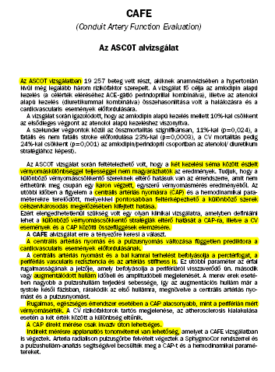
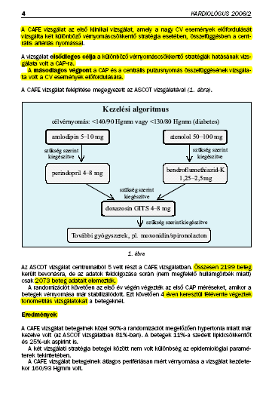
Kardiológus különszám a CAFE-vizsgálatról

Slide 37
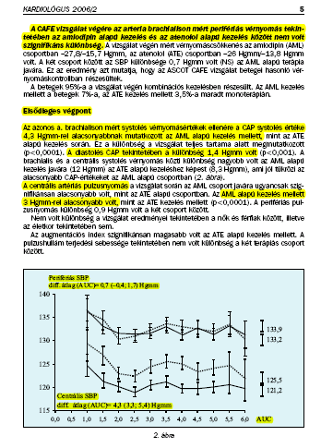
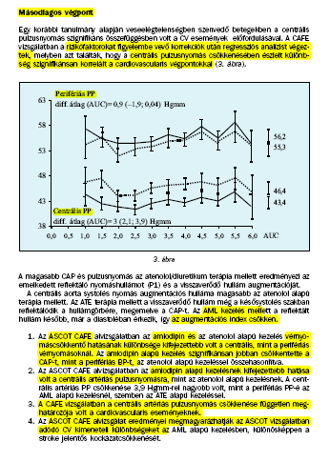

Slide 38
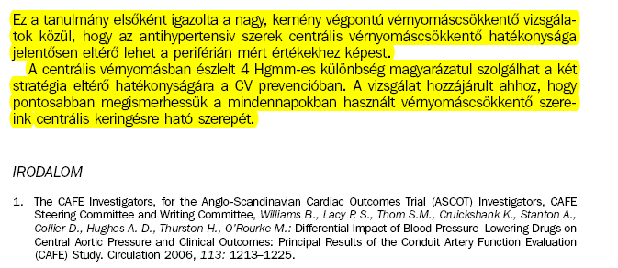

Slide 39

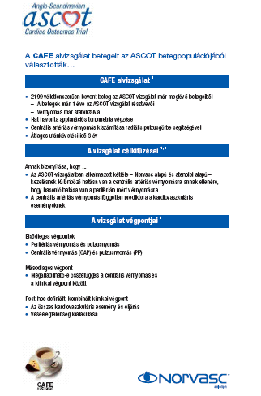
ASCOT CAFE RESOURCE KIT

Slide 40
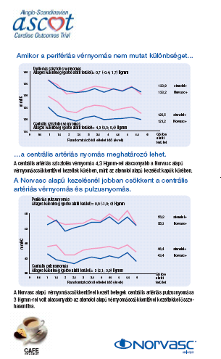
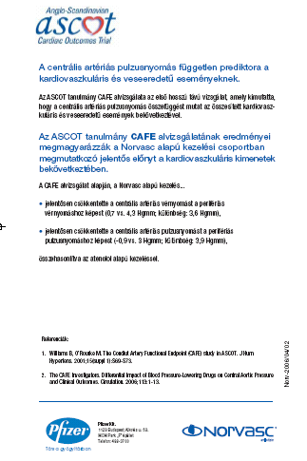

Slide 41
KÉRDÉSEITEK ?

